Slide 1


Slide 2

Nouvelles recommandations et couvertures vaccinales
Emmanuel GRIMPREL
Robert COHEN
Le VRS
dans tous ses états
(Saison 2, épisode 2)
Christèle GRAS LE GUEN
Robert COHEN

Slide 3
Liens d’intérêts
Robert COHEN
Intérêts financiers dans une entreprise | Dirigeant, Employé, Organe décisionnel dans une entreprise | Etudes cliniques Investigateur, coordonnateur | Conférences | Participation à des boards | Invitation congrès | Proche parent salarié
0 | 0 | GSK MSD Pfizer Sanofi | GSK MSD Pfizer Sanofi | GSK MSD Pfizer Sanofi | MSD Pfizer GSK | 0

Slide 4
Liens d’intérêts
Christèle GRAS LE GUEN
Intérêts financiers dans une entreprise | Dirigeant, Employé, Organe décisionnel dans une entreprise | Etudes cliniques Investigateur, coordonnateur | Conférences | Participation à des boards | Invitation congrès | Proche parent salarié
HARMONY

Slide 5
Pensez-vous que la gestion de la distribution du Nirsevimab a été ?
Bonne
Moyenne
Mauvaise
Catastrophique

Slide 6
Dans combien de pays le Nirsevimab est disponible cette année ?
4
8
16
32

Slide 7
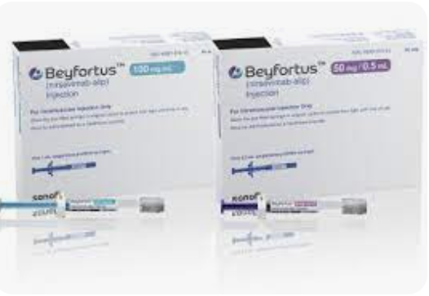
Dans combien de pays le Nirsevimab est disponible cette année ?
4
4 pays vont commencer le Beyfortus®
  USA
  France
  Espagne
  Luxembourg
Il est annoncé que le % d’enfants vaccinés sera proche à identique à la cohorte de naissance
8
16
32

Slide 8
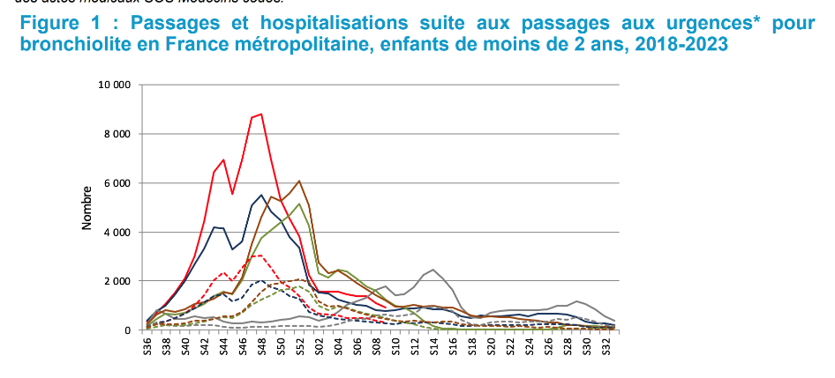
Octobre 2022
Urgences, services et réanimations pédiatriques, déjà débordés par l’épidémie de bronchiolites un mois à un mois et demi avant la période habituelle (dette immunitaire oblige).
L’épidémie a atteint une hauteur de pic ainsi qu’une durée, jamais observées
SFP
PARI

Slide 9

Octobre-novembre 2022
L’état du système de soins pédiatriques était déjà dans une situation difficile→ catastrophique
Prise en compte de la situation par la DGS, la DGOS, le cabinet du ministre :
  Réunions hebdomadaires
  Impossibilité de trouver des lits, des pédiatres,
  des infirmières….
  Lancement des assises de pédiatrie
AMM du
Nirsevimab

Slide 10

Le Nirsevimab AMM Octobre 2023
Son AMM reposait sur 2 études : Melody et Medley (≠ 3000 patients)
L’étude Harmonie était en cours
Ni le volume des études, ni les délais habituels de décision de la HAS ne permettait de prendre une décision de recommandation avant Septembre 2023

Slide 11
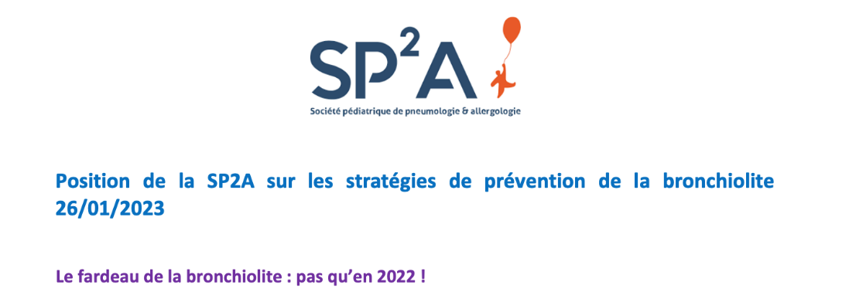
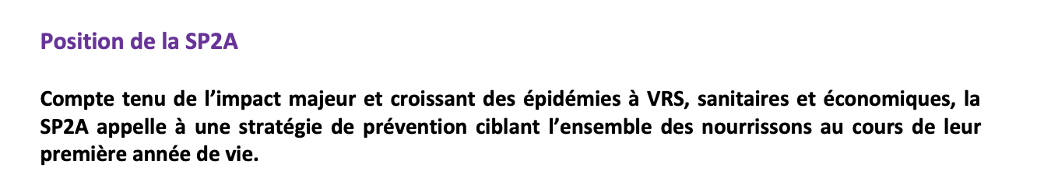
Messieurs les Pneumologues tiraient les premiers…

Slide 12
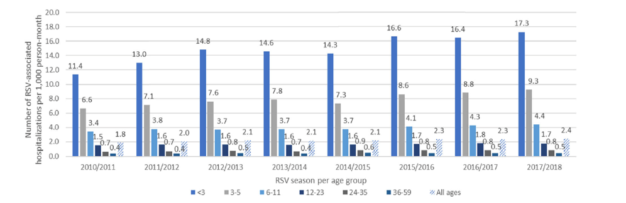
GPIP-SFP- CNPP
En l’absence de connaissance du coût, de l’avis éventuel de la HAS,
décision de ne pas prendre position
Demande formelle de la DGS que les Sociétés savantes de Pédiatrie prennent position, car la HAS ne pourrait pas statuer dans des délais rapides, car les commandes devaient se faire rapidement avant Mars
Réunions Zoom GPIP-SFP à au moins 2 reprises
  < 6 mois
  > 50% de couvertures
  > 1 an du remboursement
    Bexsero® < 50%
    Rotavirus < 20%
+QQ difficultés d’inclusion dans Harmonie

Slide 13
Stratégie de prévention des bronchiolites à VRS des nourrissons
Avis des Sociétés Savantes Françaises de Pédiatrie du 24 fev 2023
A ce stade des connaissances, les sociétés savantes de pédiatrie préconisent l’injection systématique d’une dose de Nirsevimab à tous les nourrissons âgés de moins 6 mois durant toute la période épidémique
Cette injection se ferait idéalement en maternité pour les enfants nés entre le 1er septembre et le 15 Février ou avant le retour à domicile pour les enfants hospitalisés en période néonatale Elle pourrait également être administrée en ambulatoire par les pédiatres, médecins généralistes, PMI et par les sage-femmes pour les enfants non immunisés en maternité.
Pour les enfants à risque élevé et prolongé d’infection grave à VRS (ancien prématuré, mucoviscidose et autres affections broncho-pulmonaires chroniques, cardiopathies congénitales, drépanocytose, déficits immunitaires primitifs ou acquis, affections neurologiques ou musculaires graves, trisomie 21…), la prévention par le Nirsevimab devrait s’étendre jusqu’à l’âge de 1 an.

Slide 14
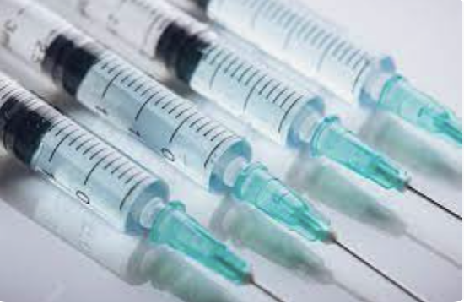
Commande par l’état de 200.000 doses
Cohorte de naissance : 720.000
Moins de 6 mois : 360.000
50% : 180.000 avec un peu de marge 200.000

Slide 15

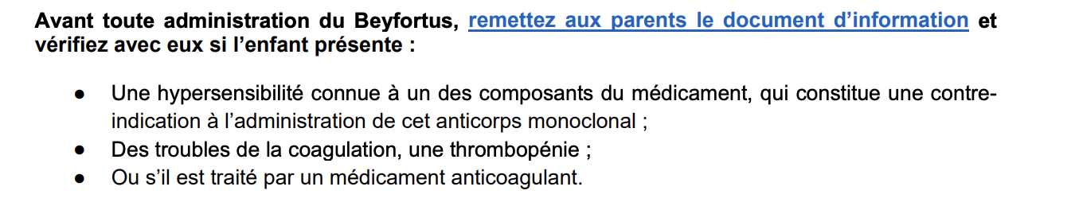
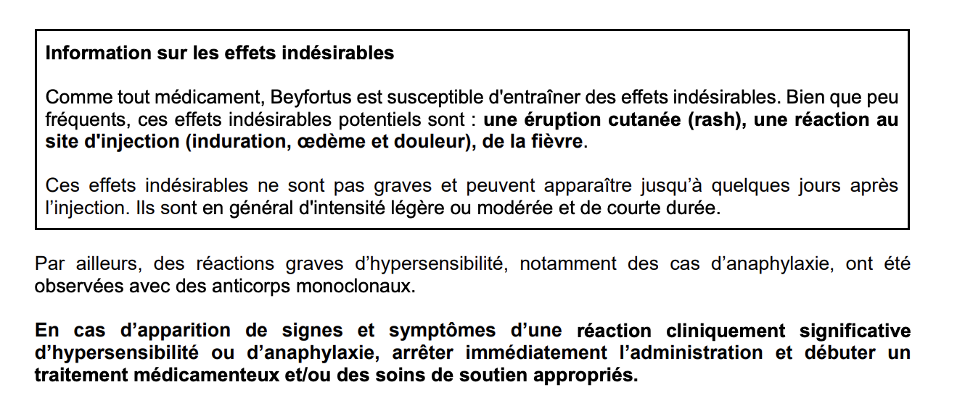
Après cette commande
1. Les anticorps monoclonaux sont exceptionnellement cause d’anaphylaxie
2. Les excipients sont des polysorbates, exceptionnellement responsables d’anaphylaxie
3. L’anaphylaxie nécessite une exposition préalable ce qui ne sera pas le cas ici
4. La tranche d’âge est habituellement celle qui présente le moins d’anaphylaxie
5. Les données de la littérature sont rassurantes
6. Les données de pharmacovigilance confirmeront la sécurité

Slide 16


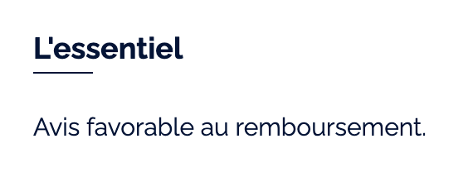
Après cette commande

Slide 17

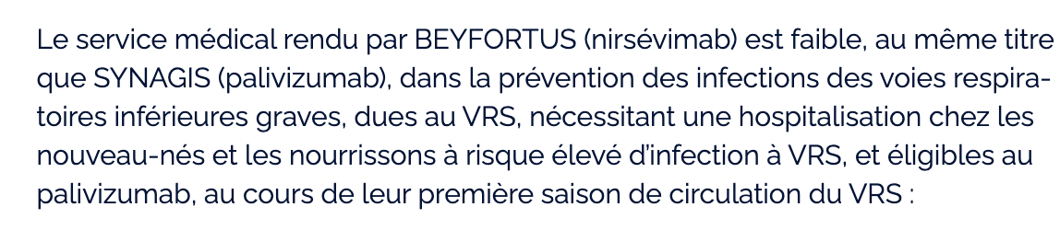
Après cette commande

Slide 18
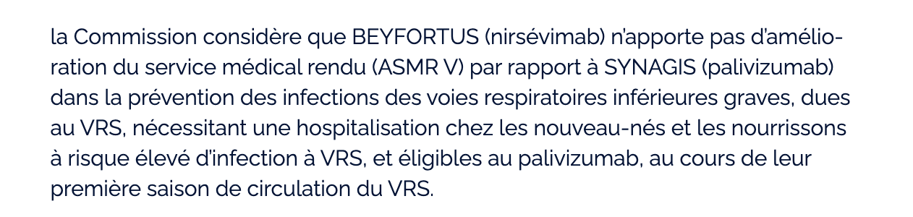
Après cette commande

Slide 19
Rédaction en urgence fiche « Réponses Rapides » avec la HAS sept 2023

Slide 20
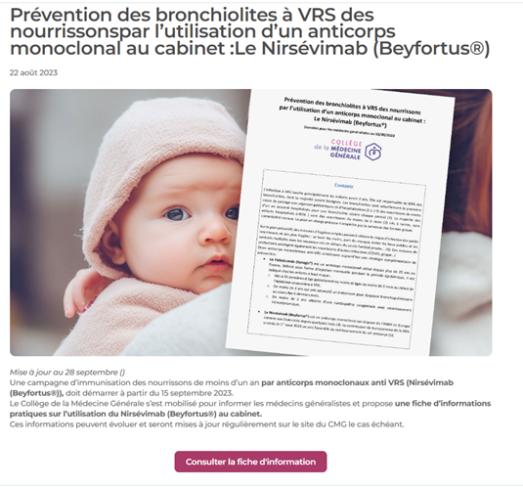
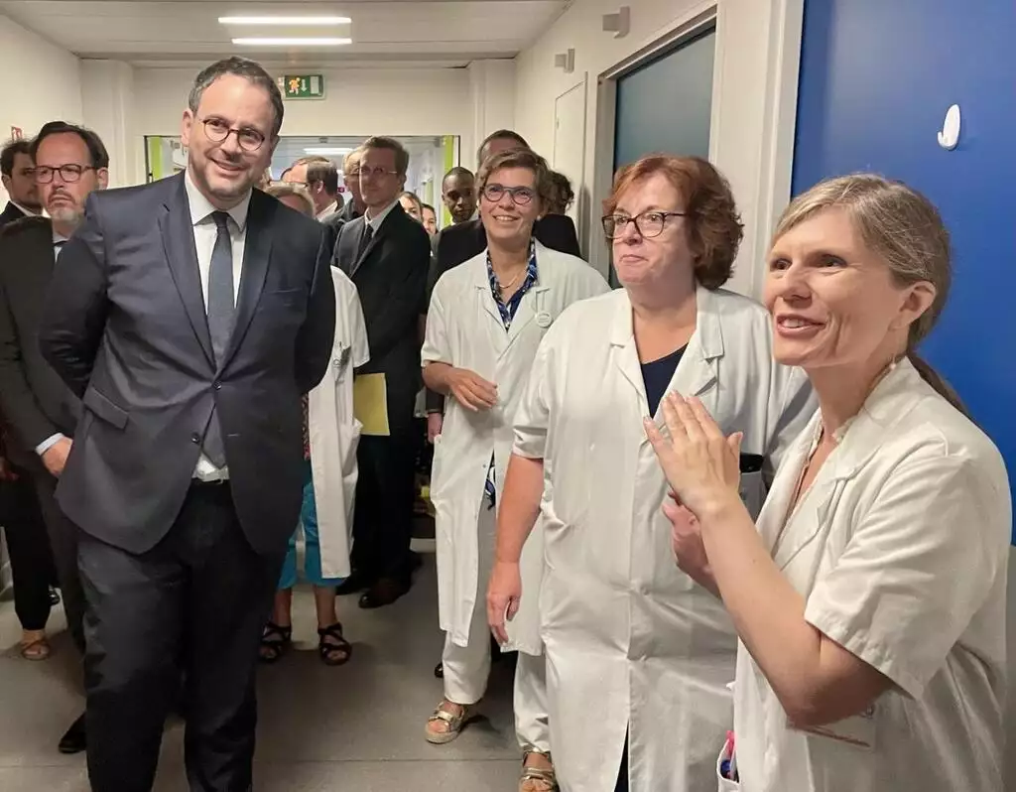
Après cette commande
Avis SFN-GPIP de Juin 2023 : aussi pour les prématurés notamment les grands-prématurés (Synagis)
Communication des Sociétés de Pédiatrie (webinaires) avant l’été
Comité de veille et d'anticipation des risques sanitaires :
Avis concordant avec ceux des Sociétés savantes de pédiatrie
ANSM (Juillet 2023)
HAS (Aout 2023)
Collège de Médecine Générale communique
Inauguration ministérielle de la campagne de prévention
infections hivernales le 15 septembre à Caen
Conférence de presse Ministère puis SFP le 19 sept 2023

Slide 21
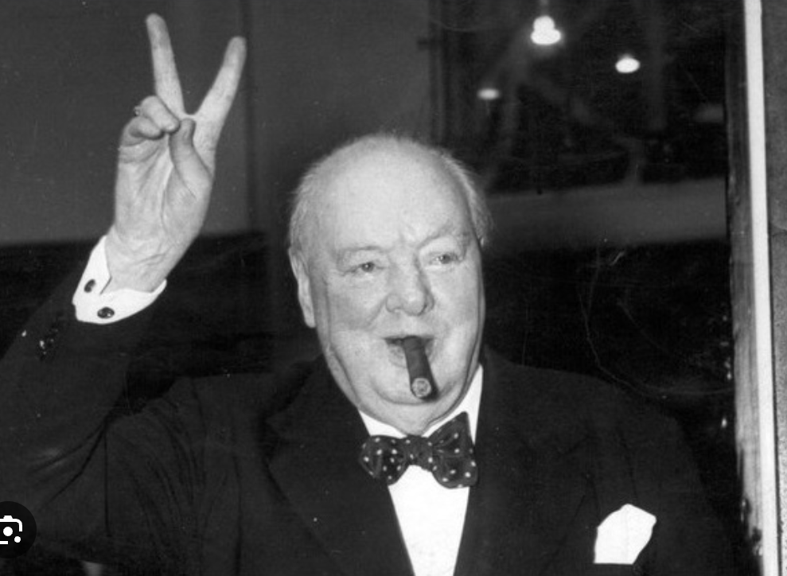
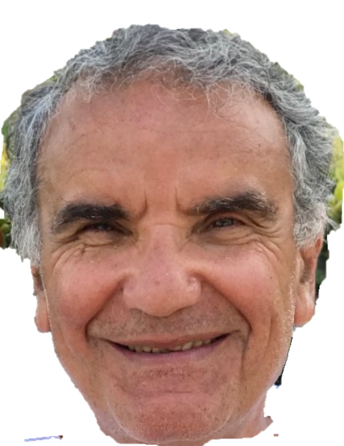
Et puis un succès d’acceptation inespérée
>> 70% des parents acceptent
40 726 doses de 100mg ont déjà été distribuées dans 11221 officines
30 000 doses de 50 mg en maternité/hopitaux depuis le 15 septembre.
Les re approvisionnements en integralité aux 162 maternités qui en ont fait la demande d'ici la fin de la semaine prochaine
L’important c’est que la majorité des nouveau-nés et nourrissons de < 3 mois entre le 15 octobre et le 20 décembre soient immunisés pour cette année
Cela serait catastrophique que les enfants nés en plein période épidémique ne soient pas immunisés
ET ON NE LACHE RIEN SUR LES GESTES BARRIERES +++

Slide 22

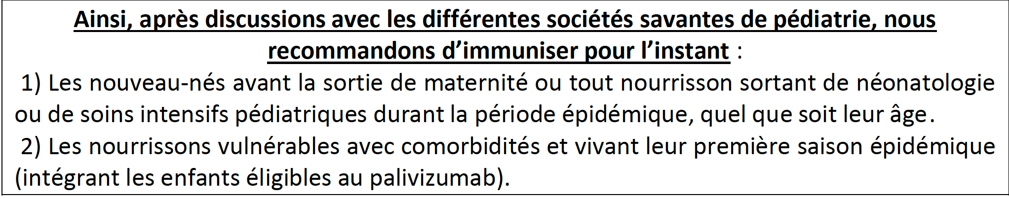

Slide 23
Conclusion
Pensez-vous que la gestion de la distribution du Nirsevimab a été ?
Bonne
4 pays vont commencer le Beyfortus®
  USA
  France
  Espagne
  Luxembourg
Il est annoncé que le % d’enfants vaccinés sera proche à identique à la cohorte de naissance
Moyenne
Mauvaise
Catastrophique

